Slide 1
3-сынып
Қазақ тілі
Бөлім: Уақыт
13-сабақ
Сабақтың тақырыбы: Нәтиже сабақ. Мен не үйрендім?

Slide 2
Оқу мақсаты:
-тірек сөздерді пайдалана отырып, мәтін құрастыру;
-түбірге жұрнақ жалғау арқылы туынды сөздер жасау;
-түбірлес сөздердің мағынасын ажырату.

Slide 3

1 – тапсырма. Мәтінді түсініп оқы.
«Сабақтың» о бастағы мағынасы тіпті басқаша. Араб тіліндегі «сабақ» сөзі «таңертең» деген мағынаны білдіреді. Оның ауыспалы екінші мағынасы-«таңертең келу». Оқудың көбіне ертеңгілікте басталатынын ескерсек, «сабақ» сөзінің «таңертең оқуға келу» мағынасын беретіндігін байқаймыз.
*Мәтінге ат қой.
*Мәтін мазмұны бойынша сұрақтар құрастырып жаз:
1. ...
2. ...
3. ...

Slide 4

Өзіңді тексер!
Мәтін бойынша құрастыруға болатын сұрақтар:
-«Сабақ» сөзінің тура мағынасы нені білдіреді?
-Сабақ сөзінің ауыспалы мағынасы қандай?
-Сабақ көбінесе қай уақытта басталады?
Қалыптастырушы бағалау:

Slide 5
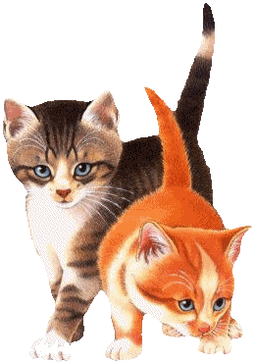
2 – тапсырма. Жұмбақты шеш.
Мұртын сипап күні бойы,
Бетін сусыз жуады.
Тысырды аңдып түні бойы,
Тышқанды көп қуады.
-Қарамен жазылған сөздерді сөз құрамына талдап, тиісті белгімен белгіле.

Slide 6

Өзіңді тексер!
Сусыз
Тышқанды
Қалыптастырушы бағалау:

Slide 7
3 – тапсырма. Өздік жұмыс.
Берілген тақырып пен тірек сөздерді оқы. Бұл мәтінде не туралы айтылуы мүмкін?
Тақырып: Кітаптар мұңы.
Тірек сөздер: жыл соңы, мектеп кітапханасы, жыртылған кітап, сызылған кітапша, мұңдарын шағу, кітапханашы.

Slide 8

Өзіңді тексер!
Кітаптар сыры
Оқу жылы аяқталды. Мектеп кітапханасына оқушылар ұстаған кітаптар қайта жиналды. Кітаптардың халдері мүшкіл еді. Біреуі жыртылған, біреуі сызылған, әбден шаршаған кітаптар бір-біріне мұңдарын шақты. Сызылған кітапша:
-Мені Айдос деген оқушы ұстады, ол бетіме қарындашпен шимайларды салып, маған дұрыс қарамады - деп, мұңын шақты. Ал беттері жыртылғаг кітап болса, былай деп мұңын шақты:
-Мені ұстаған Қайрат деген бала, әр бетімді жұлқып ашып, көрінген жерге қалдырып, ақыры осындай күйге түстім.
-
Балалар, кітаптарды қалай ұстау керек?
Қалыптастырушы бағалау:

Slide 9
4 – тапсырма. Кестені толтыр.
Берілген сөздерді түбірі мен қосымшасын ажыратып, кестедегі тиісті бағанға орналастыр.
Сөз | Түбір – | Жұрнақ - | Жалғау -
Кезекшіге Достықты Сөздікпен Іскер Сыйлық Уақыты | кезек | ші | ге

Slide 10
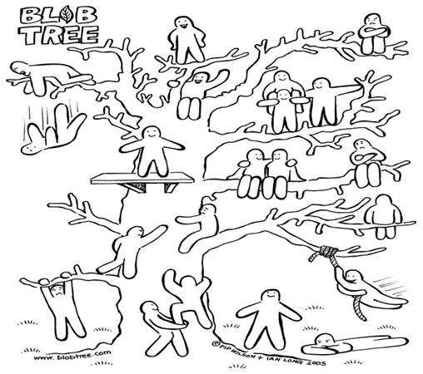
«Блоб» ағашы

